Slide 1



PHÂN TÍCH MỘT SỐ RA THỪA SỐ NGUYÊN TỐ
B11-C1

Slide 2
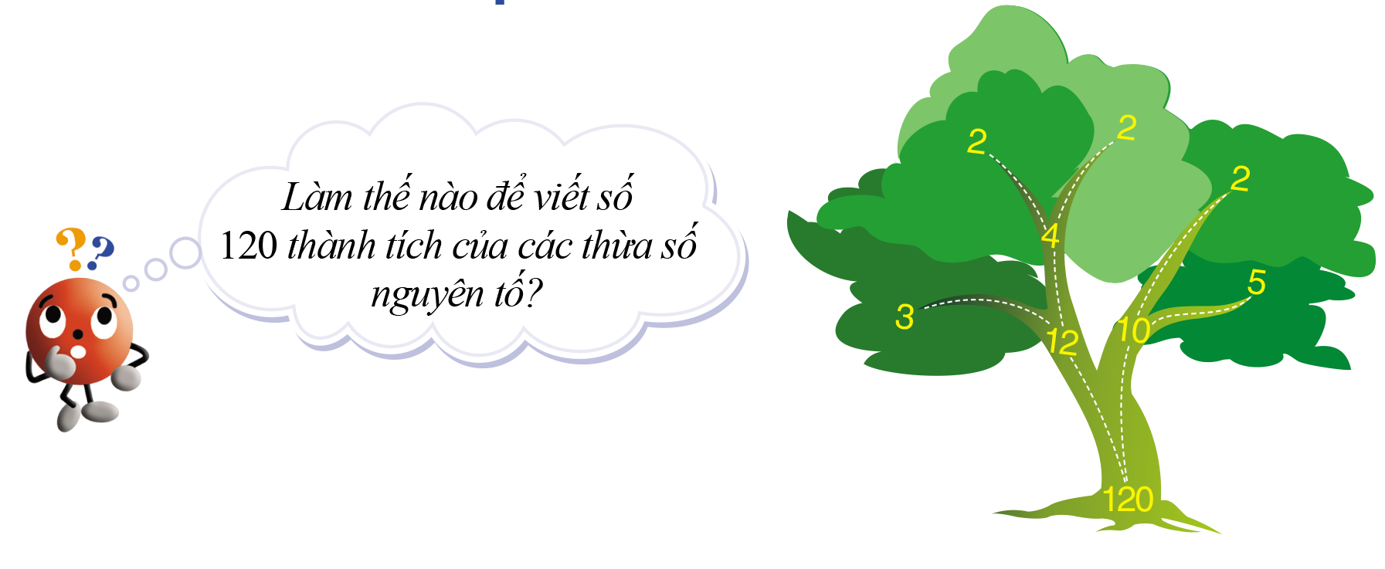
HOẠT ĐỘNG MỞ ĐẦU
Bắt đầu từ số 120 được tách thành hai nhánh, tức là ta viết được 120 =12.10; rồi lại tiếp tục từ các số 12 và 10 tách ra các nhánh, ... Cứ như thế, cuối cùng ta có thể phân tích được 120 thành tích các thừa số nguyên tố.

Slide 3

Làm thế nào để viết số 120 thành tích các thừa số nguyên tố?
HOẠT ĐỘNG HÌNH THÀNH KIẾN THỨC

Slide 4
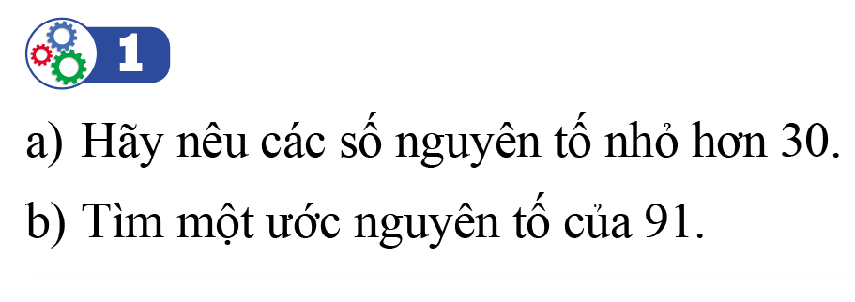

Tiết 20. PHÂN TÍCH MỘT SỐ RA THỪA SỐ NGUYÊN TỐ
05:00
04:59
04:58
04:57
04:56
04:55
04:54
04:53
04:52
04:51
04:50
04:49
04:48
04:47
04:46
04:45
04:44
04:43
04:42
04:41
04:40
04:39
04:38
04:37
04:36
04:35
04:34
04:33
04:32
04:31
04:30
04:29
04:28
04:27
04:26
04:25
04:24
04:23
04:22
04:21
04:20
04:19
04:18
04:17
04:16
04:15
04:14
04:13
04:12
04:11
04:10
04:09
04:08
04:07
04:06
04:05
04:04
04:03
04:02
04:01
04:00
03:59
03:58
03:57
03:56
03:55
03:54
03:53
03:52
03:51
03:50
03:49
03:48
03:47
03:46
03:45
03:44
03:43
03:42
03:41
03:40
03:39
03:38
03:37
03:36
03:35
03:34
03:33
03:32
03:31
03:30
03:29
03:28
03:27
03:26
03:25
03:24
03:23
03:22
03:21
03:20
03:19
03:18
03:17
03:16
03:15
03:14
03:13
03:12
03:11
03:10
03:09
03:08
03:07
03:06
03:05
03:04
03:03
03:02
03:01
03:00
02:59
02:58
02:57
02:56
02:55
02:54
02:53
02:52
02:51
02:50
02:49
02:48
02:47
02:46
02:45
02:44
02:43
02:42
02:41
02:40
02:39
02:38
02:37
02:36
02:35
02:34
02:33
02:32
02:31
02:30
02:29
02:28
02:27
02:26
02:25
02:24
02:23
02:22
02:21
02:20
02:19
02:18
02:17
02:16
02:15
02:14
02:13
02:12
02:11
02:10
02:09
02:08
02:07
02:06
02:05
02:04
02:03
02:02
02:01
02:00
01:59
01:58
01:57
01:56
01:55
01:54
01:53
01:52
01:51
01:50
01:49
01:48
01:47
01:46
01:45
01:44
01:43
01:42
01:41
01:40
01:39
01:38
01:37
01:36
01:35
01:34
01:33
01:32
01:31
01:30
01:29
01:28
01:27
01:26
01:25
01:24
01:23
01:22
01:21
01:20
01:19
01:18
01:17
01:16
01:15
01:14
01:13
01:12
01:11
01:10
01:09
01:08
01:07
01:06
01:05
01:04
01:03
01:02
01:01
01:00
00:59
00:58
00:57
00:56
00:55
00:54
00:53
00:52
00:51
00:50
00:49
00:48
00:47
00:46
00:45
00:44
00:43
00:42
00:41
00:40
00:39
00:38
00:37
00:36
00:35
00:34
00:33
00:32
00:31
00:30
00:29
00:28
00:27
00:26
00:25
00:24
00:23
00:22
00:21
00:20
00:19
00:18
00:17
00:16
00:15
00:14
00:13
00:12
00:11
00:10
00:09
00:08
00:07
00:06
00:05
00:04
00:03
00:02
00:01
00:00
I. CÁCH TÌM MỘT ƯỚC NGUYÊN TỐ CỦA MỘT SỐ
TG
HOẠT ĐỘNG HÌNH THÀNH KIẾN THỨC
Các số nguyên tố nhỏ hơn 30 là: …..; …..; …..; …..; …..; …..; …..; …..; …..; …..;
Ước nguyên tố của 91 là:…….

Slide 5
Tiết 20. PHÂN TÍCH MỘT SỐ RA THỪA SỐ NGUYÊN TỐ
I. CÁCH TÌM MỘT ƯỚC NGUYÊN TỐ CỦA MỘT SỐ
Các số nguyên tố nhỏ hơn 30 là: 2; 3; 5; 7; 11; 13; 17; 19; 23; 29
b)Một ước nguyên tố của 91 là: 7
HOẠT ĐỘNG HÌNH THÀNH KIẾN THỨC
Để tìm một ước nguyên tố của một số tự nhiên ta làm thế nào?

Slide 6
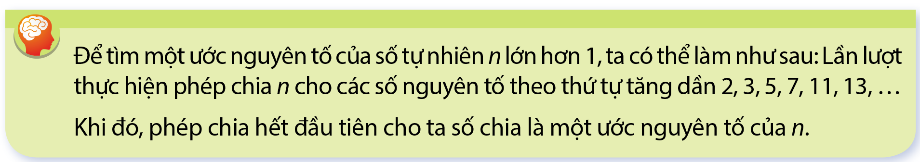
Tiết 20. PHÂN TÍCH MỘT SỐ RA THỪA SỐ NGUYÊN TỐ
I. CÁCH TÌM MỘT ƯỚC NGUYÊN TỐ CỦA MỘT SỐ
GHI NHỚ
HOẠT ĐỘNG HÌNH THÀNH KIẾN THỨC

Slide 7


Tiết 20. PHÂN TÍCH MỘT SỐ RA THỪA SỐ NGUYÊN TỐ
I. CÁCH TÌM MỘT ƯỚC NGUYÊN TỐ CỦA MỘT SỐ
Ví dụ 1. Tìm một ước nguyên tố của 217.
Lời giải.
Số 217 không chia hết cho các số 2,3, 5.
Ta có: 217 = 7.31
Do đó 7 là một ước nguyên tố của 217.
HOẠT ĐỘNG HÌNH THÀNH KIẾN THỨC
Tìm một ước nguyên tố của 187.
Trả lời: $187=11.17$ ước nguyên tố là 11 hoặc 17.
Notes:
f

Slide 8
Tiết 20. PHÂN TÍCH MỘT SỐ RA THỪA SỐ NGUYÊN TỐ
II. PHÂN TÍCH MỘT SỐ RA THỪA SỐ NGUYÊN TỐ
Các thừa số 2 và 3 đều là các số nguyên tố nên ta dừng lại.
Phân tích một số ra thừa số nguyên tố là gì?
12
2 6
Vẽ hai nhánh từ số 12 cho hai thừa số 2 và 6.
Lấy tích tất cả các thừa số ở cuối cùng mỗi nhánh. Ta viết:
12 = 2.2.3 = 2².3
HOẠT ĐỘNG HÌNH THÀNH KIẾN THỨC
2 3
Vẽ tiếp hai nhánh từ số 6 cho hai thừa số 2 và 3.

Slide 9
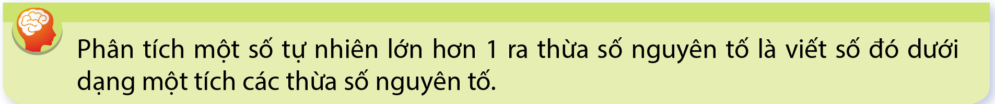
Tiết 20. PHÂN TÍCH MỘT SỐ RA THỪA SỐ NGUYÊN TỐ
II. PHÂN TÍCH MỘT SỐ RA THỪA SỐ NGUYÊN TỐ
GHI NHỚ
Chú ý: Để phân tích một số thành tích các thừa số nguyên tố ta nên chia mỗi ước nguyên tố nhỏ nhất của nó. Thực hiện cho đến khi được thương là 1.
HOẠT ĐỘNG HÌNH THÀNH KIẾN THỨC

Slide 10
Cách 1: Phân tích “theo cách rẽ nhánh”
12
2 6
2 3
Ta viết: 12 = 2.2.3 = 2².3
Cách 2: Phân tích “theo cột dọc”
HOẠT ĐỘNG HÌNH THÀNH KIẾN THỨC
12 2 Lấy 12 chia cho ước nguyên tố 2.
6 2 Lấy thương là 6 chia cho ước nguyên tố 2.
3 3 Lấy thương là 3 chia cho ước nguyên tố 3.
1
Vậy ta phân tích được: 12 = 2.2.3 = 2².3

Slide 11
Ví dụ 2: Phân tích số 72 ra thừa số nguyên tố bằng cách viết “rẽ nhánh” và “theo cột dọc”
Vậy ta phân tích được:
72 = 2.2.2.3.3 = 2³.3².
72
2 36
72 2
2 18
36 2
HOẠT ĐỘNG HÌNH THÀNH KIẾN THỨC
18 2
2 9
9 3
3 3
3 3
1
Rẽ nhánh
Theo cột dọc

Slide 12
Tiết 20. PHÂN TÍCH MỘT SỐ RA THỪA SỐ NGUYÊN TỐ
05:00
04:59
04:58
04:57
04:56
04:55
04:54
04:53
04:52
04:51
04:50
04:49
04:48
04:47
04:46
04:45
04:44
04:43
04:42
04:41
04:40
04:39
04:38
04:37
04:36
04:35
04:34
04:33
04:32
04:31
04:30
04:29
04:28
04:27
04:26
04:25
04:24
04:23
04:22
04:21
04:20
04:19
04:18
04:17
04:16
04:15
04:14
04:13
04:12
04:11
04:10
04:09
04:08
04:07
04:06
04:05
04:04
04:03
04:02
04:01
04:00
03:59
03:58
03:57
03:56
03:55
03:54
03:53
03:52
03:51
03:50
03:49
03:48
03:47
03:46
03:45
03:44
03:43
03:42
03:41
03:40
03:39
03:38
03:37
03:36
03:35
03:34
03:33
03:32
03:31
03:30
03:29
03:28
03:27
03:26
03:25
03:24
03:23
03:22
03:21
03:20
03:19
03:18
03:17
03:16
03:15
03:14
03:13
03:12
03:11
03:10
03:09
03:08
03:07
03:06
03:05
03:04
03:03
03:02
03:01
03:00
02:59
02:58
02:57
02:56
02:55
02:54
02:53
02:52
02:51
02:50
02:49
02:48
02:47
02:46
02:45
02:44
02:43
02:42
02:41
02:40
02:39
02:38
02:37
02:36
02:35
02:34
02:33
02:32
02:31
02:30
02:29
02:28
02:27
02:26
02:25
02:24
02:23
02:22
02:21
02:20
02:19
02:18
02:17
02:16
02:15
02:14
02:13
02:12
02:11
02:10
02:09
02:08
02:07
02:06
02:05
02:04
02:03
02:02
02:01
02:00
01:59
01:58
01:57
01:56
01:55
01:54
01:53
01:52
01:51
01:50
01:49
01:48
01:47
01:46
01:45
01:44
01:43
01:42
01:41
01:40
01:39
01:38
01:37
01:36
01:35
01:34
01:33
01:32
01:31
01:30
01:29
01:28
01:27
01:26
01:25
01:24
01:23
01:22
01:21
01:20
01:19
01:18
01:17
01:16
01:15
01:14
01:13
01:12
01:11
01:10
01:09
01:08
01:07
01:06
01:05
01:04
01:03
01:02
01:01
01:00
00:59
00:58
00:57
00:56
00:55
00:54
00:53
00:52
00:51
00:50
00:49
00:48
00:47
00:46
00:45
00:44
00:43
00:42
00:41
00:40
00:39
00:38
00:37
00:36
00:35
00:34
00:33
00:32
00:31
00:30
00:29
00:28
00:27
00:26
00:25
00:24
00:23
00:22
00:21
00:20
00:19
00:18
00:17
00:16
00:15
00:14
00:13
00:12
00:11
00:10
00:09
00:08
00:07
00:06
00:05
00:04
00:03
00:02
00:01
00:00
II. PHÂN TÍCH MỘT SỐ RA THỪA SỐ NGUYÊN TỐ
TG
GHI NHỚ
Chú ý: Để phân tích một số thành tích các thừa số nguyên tố ta nên chia mỗi ước nguyên tố nhỏ nhất của nó. Thực hiện cho đến khi được thương là 1.
HOẠT ĐỘNG HÌNH THÀNH KIẾN THỨC
Phân tích số 40 ra thừa số nguyên tố bằng cách “rẽ nhánh” và theo “cột dọc”.

Slide 13
Tiết 20. PHÂN TÍCH MỘT SỐ RA THỪA SỐ NGUYÊN TỐ
II. PHÂN TÍCH MỘT SỐ RA THỪA SỐ NGUYÊN TỐ
Phân tích số 40 ra thừa số nguyên tố bằng cách “rẽ nhánh” và theo “cột dọc”.
40
4 10
40 2
2 2
2 5
20 2
HOẠT ĐỘNG HÌNH THÀNH KIẾN THỨC
10 2
5 5
1
Cách 1:Rẽ nhánh
40 = 2.2.2.5 = 2³.5
Cách 2:Cột dọc
40 = 2.2.2.5 = 2³.5

Slide 14
Ví dụ 3: Phân tích số 120 ra thừa số nguyên tố.
120 2
120
6 20
60 2
120
10 12
30 2
2 5
2 3
5 4
3 4
HOẠT ĐỘNG HÌNH THÀNH KIẾN THỨC
15 3
2 2
2 2
5 5
1
Cách 1:Rẽ nhánh
120 = 2.5.3.2.2 = 2³.3.5
Cách 2:Rẽ nhánh
120 = 2.3.5.2.2 = 2³.3.5
Cách 3: Theo cột dọc
120 = 2.2.2.3.5 = 2³.3.5

Slide 15


05:00
04:59
04:58
04:57
04:56
04:55
04:54
04:53
04:52
04:51
04:50
04:49
04:48
04:47
04:46
04:45
04:44
04:43
04:42
04:41
04:40
04:39
04:38
04:37
04:36
04:35
04:34
04:33
04:32
04:31
04:30
04:29
04:28
04:27
04:26
04:25
04:24
04:23
04:22
04:21
04:20
04:19
04:18
04:17
04:16
04:15
04:14
04:13
04:12
04:11
04:10
04:09
04:08
04:07
04:06
04:05
04:04
04:03
04:02
04:01
04:00
03:59
03:58
03:57
03:56
03:55
03:54
03:53
03:52
03:51
03:50
03:49
03:48
03:47
03:46
03:45
03:44
03:43
03:42
03:41
03:40
03:39
03:38
03:37
03:36
03:35
03:34
03:33
03:32
03:31
03:30
03:29
03:28
03:27
03:26
03:25
03:24
03:23
03:22
03:21
03:20
03:19
03:18
03:17
03:16
03:15
03:14
03:13
03:12
03:11
03:10
03:09
03:08
03:07
03:06
03:05
03:04
03:03
03:02
03:01
03:00
02:59
02:58
02:57
02:56
02:55
02:54
02:53
02:52
02:51
02:50
02:49
02:48
02:47
02:46
02:45
02:44
02:43
02:42
02:41
02:40
02:39
02:38
02:37
02:36
02:35
02:34
02:33
02:32
02:31
02:30
02:29
02:28
02:27
02:26
02:25
02:24
02:23
02:22
02:21
02:20
02:19
02:18
02:17
02:16
02:15
02:14
02:13
02:12
02:11
02:10
02:09
02:08
02:07
02:06
02:05
02:04
02:03
02:02
02:01
02:00
01:59
01:58
01:57
01:56
01:55
01:54
01:53
01:52
01:51
01:50
01:49
01:48
01:47
01:46
01:45
01:44
01:43
01:42
01:41
01:40
01:39
01:38
01:37
01:36
01:35
01:34
01:33
01:32
01:31
01:30
01:29
01:28
01:27
01:26
01:25
01:24
01:23
01:22
01:21
01:20
01:19
01:18
01:17
01:16
01:15
01:14
01:13
01:12
01:11
01:10
01:09
01:08
01:07
01:06
01:05
01:04
01:03
01:02
01:01
01:00
00:59
00:58
00:57
00:56
00:55
00:54
00:53
00:52
00:51
00:50
00:49
00:48
00:47
00:46
00:45
00:44
00:43
00:42
00:41
00:40
00:39
00:38
00:37
00:36
00:35
00:34
00:33
00:32
00:31
00:30
00:29
00:28
00:27
00:26
00:25
00:24
00:23
00:22
00:21
00:20
00:19
00:18
00:17
00:16
00:15
00:14
00:13
00:12
00:11
00:10
00:09
00:08
00:07
00:06
00:05
00:04
00:03
00:02
00:01
00:00
Nhận xét: Dù phân tích một số ra thừa số nguyên tố bằng cách nào thì cuối cùng ta cũng có được một kết quả.
TG
HOẠT ĐỘNG HÌNH THÀNH KIẾN THỨC
Hoạt động nhóm
Phân tích số 450 ra thừa số nguyên tố.
Kết quả: 450 = 2.3².5².

Slide 16


HOẠT ĐỘNG VẬN DỤNG
CÂU 1.
Chọn cách phân tích ra thừa số nguyên tố đúng?
A
45 = 3².5
45 = 9.5
45 = 3².5²
A
B
C
D
45 = 3.15
CÂU 2.
Biết 400 = 2⁴.5². Hãy viết 800 thành tích các thừa số nguyên tố.
A
800 = 2⁵.5³
B
800 = 2⁴.5³
C
800 = 2⁵.5²
C
D
800 = 2³.5²

Slide 17
HOẠT ĐỘNG VẬN DỤNG
CÂU 3.
Biết 2700 = 2².3³.5². Hãy viết 270 thành tích các thừa số nguyên tố.
A
270=2.3².5
B
270=2² .3.5²
C
270=2².3².5
D
270=2.3³.5
D
CÂU 4.
Số lượng các ước số của 24 là
A
6.
B
8.
10.
B
C
D
12.

Slide 18
HƯỚNG DẪN TỰ HỌC Ở NHÀ
- Học bài theo SGK và vở ghi.
- Bài tập về nhà 1; 2; 3; 4; 5 trang 46/SGK.

